Slide 1
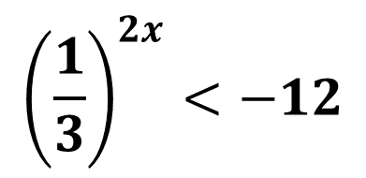
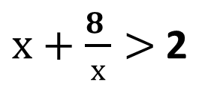

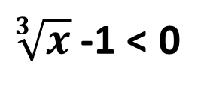

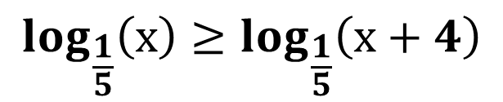
Решение неравенств с одной переменной
$$\sqrt{7+х}<6$$
$${\left(\frac{1}{3}\right)}^{2x}<−12$$
$$\log_{\frac{1}{5}}\left(х\right)≥\log_{\frac{1}{5}}\left(х+4\right)$$
x² - 2 ≥ -2
2x - 6 > 12x + 7
$$\sin{2x+\cos{2x=0}}$$
(x-2)³ + 5 > 0
$х+\frac{8 }{х}>$ 2
$\sqrt[3]{x}$ -1 < 0

Slide 2
Решением неравенства f(x) > g(x)
называют всякое значение переменной х,
которое обращает неравенство
в верное числовое неравенство.
3х – 12 > 0
x = 10 – частное решение
т. к. 3*10 – 12=18, 18 > 0
х = 0 – не является решением,
т. к. 3*0-12=-12, -12<0
x > 4 – общее решение неравенства
Множество всех частных решений
неравенства называют общим решением

Slide 3
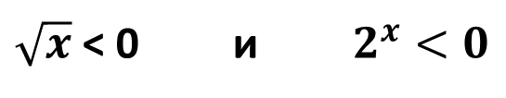
2х – 6 > 0 и 5^{2х - 6} > 1
x > 3 x > 3
Определение: неравенства f(x) > g(x) и p(x) > h(x) равносильны,
если их решения совпадают.
2х – 6 > 0 ⇔ 5^{2х - 6} > 1
Равносильны ли неравенства? x² ≥ 0 и |x| ≥ 0
$\sqrt{x}$ < 0 и $2^{x}<0$

Slide 4
x² – 9 > 0 2х > 6
x < -3, х > 3 x > 3
Определение: если решение неравенства f(x) > g(x)
содержится в решении неравенства p(x) < h(x),
то неравенство p(x) < h(x) называют следствием
неравенства f(x) > g(x)
x² – 9 > 0 следствие 2х > 6
Определите неравенство-следствие: 3x – 12 > 0 x² – 16 > 0

Slide 5
Теорема 1
f(x) > g(x) ⇔ f(x) - g(x) > 0
_____________________________________________________
2x - 6 > 12x + 5
x² - 7 ≥ -7
x² + 20 < 20
(- ∞; -1,1)
х любое число
Нет решения

Slide 6

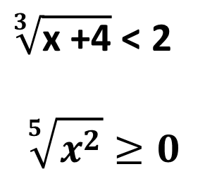
Теорема 2
f(x) > g(x) ⇔ (f(x))^{2n+1} > (g(x))^{2n+1}
_____________________________________________________________________________
$\sqrt[3]{\text{x}\text{ +4}}$ < 2
$$\sqrt[5]{x^{2}}≥0$$
(-∞; 4)

Slide 7
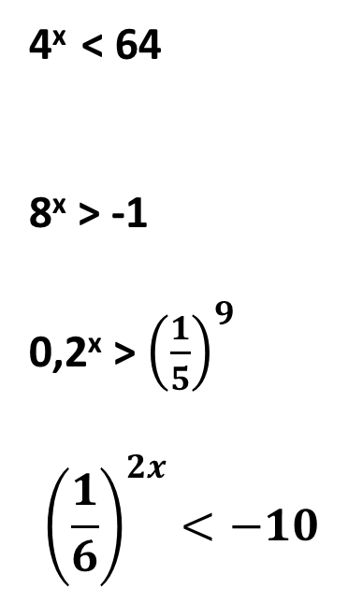
Теорема 3
a^{f(x)} > a^{g(x)} ⇔ f(x) > g(x), если a > 1
a^{f(x)} > a^{g(x)} ⇔ f(x) < g(x), если 0 < a < 1
___________________________________________________
4^{х} ˂ 64
8^{x} > -1
0,2^{x} > ${\left(\frac{1}{5}\right)}^{9}$
$${\left(\frac{1}{6}\right)}^{2x}<−10$$
x < 3
x любое число
x < 9
Нет решения

Slide 8
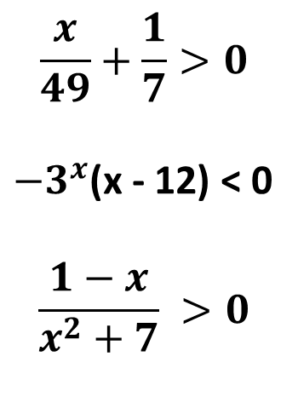
Теорема 4
f(x) > g(x) ⇔ f(x)h(x) > g(x)h(x), h(x) > 0 при x∈D(y)
f(x) > g(x) ⇔ f(x)h(x) < g(x)h(x), h(x) < 0 при x∈D(y)
___________________________________________________________
$$\frac{x}{49}+\frac{1}{7}>0$$
${−3}^{x}$(x - 12) < 0
$$\frac{1−x}{x^{2}+7} >0$$
(-7; +∞)
(12; +∞)
(-∞; 1)

Slide 9
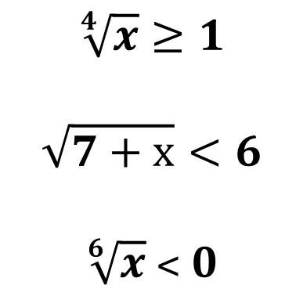
Теорема 5
Если f(x) ≥ 0 и g(x) ≥ 0 при x∈D(y), то
f(x) > g(x) ⇔ (f(x))^{2n} > (g(x))^{2n}
____________________________________________________
$$\sqrt[4]{x}≥1$$
$$\sqrt{7+х}<6$$
$$\sqrt[6]{x} ˂ 0$$
[1; +∞)
[-7; 29)
Нет решения

Slide 10
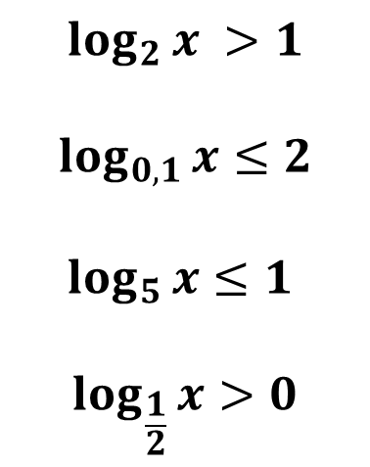
Теорема 6
Если f(x) > 0 и g(x) > 0 при x∈D(y), то
Log_{a}f(x) > Log_{a}g(x) ⇔ f(x) > g(x) при a>1
Log_{a}f(x) > Log_{a}g(x) ⇔ f(x) < g(x) при 0<a<1
___________________________________________________
$$\log_{2}{x >1}$$
$$\log_{0,1}{x}≤2$$
$$\log_{5}{x≤1}$$
$$\log_{\frac{1}{2}}{x>0}$$
(2; +∞)
[0,01; +∞)
(0; 5)
(0; 1)

Slide 11
Теорема 1
f(x) > g(x) ⇔ f(x)-g(x) > 0
Теорема 4
f(x) > g(x) ⇔ f(x)h(x) > g(x)h(x), h(x)>0 при x∈D(y)
f(x) > g(x) ⇔ f(x)h(x) < g(x)h(x), h(x)<0 при x∈D(y)
Теорема 2
f(x) > g(x) ⇔ (f(x))^{2n+1} > (g(x))^{2n+1}
Теорема 5
Если f(x) ≥ 0 и g(x) ≥ 0 при x∈D(y), то
f(x) > g(x) ⇔ (f(x))^{2n} > (g(x))^{2n}
Теорема 3
a^{f(x)} > a^{g(x)} ⇔ f(x) > g(x), если a > 1
a^{f(x)} > a^{g(x)} ⇔ f(x) < g(x), если 0 <a <1
Теорема 6
Если f(x) > 0 и g(x) > 0 при x∈D(y), то
Log_{a}f(x) > Log_{a}g(x) ⇔ f(x) > g(x) при a>1
Log_{a}f(x) > Log_{a}g(x) ⇔ f(x) < g(x) при 0 < a < 1

Slide 12

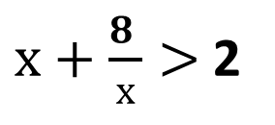
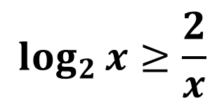
Методы решения неравенств:
I - метод последовательных упрощений
(применение теорем равносильности);
II - метод интервалов;
III - метод замены переменной;
IV - функционально-графический метод.
$$\log_{2}{x≥\frac{2}{x}}$$
$$3^{2x}+3^{x}−2>0$$
2x - 6 > 12x + 7
$х+\frac{8 }{х}>$ 2

Slide 13
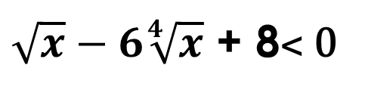
Решите неравенство:
$\sqrt{x}−6\sqrt[4]{x}$ + 8˂ 0

Slide 14
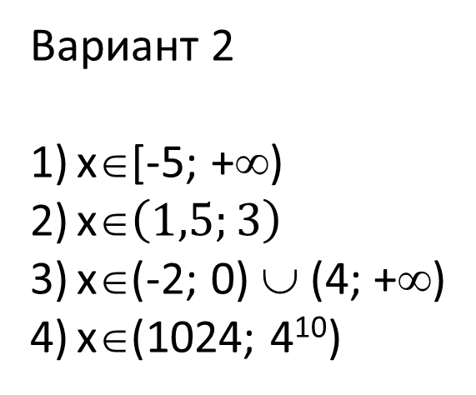
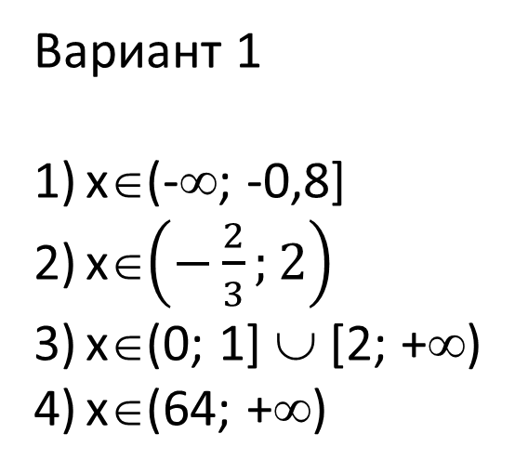
Самостоятельная работа
Вариант 1
х∈(-∞; -0,8]
x∈$\left(−\frac{2}{3};2\right)$
x∈(0; 1] ∪ [2; +∞)
x∈(64; +∞)
Вариант 2
х∈[-5; +∞)
x∈$\left(1,5;3\right)$
x∈(-2; 0) ∪ (4; +∞)
x∈(1024; 4¹⁰)

Slide 15
Ответьте на вопросы и заполните таблицу.
Я умею решать неравенства с одной переменной на … (от 0 до 5) баллов
следующими методами:
метод | балл
Применение теорем равносильности
Метод интервалов
Метод замены переменной
Функционально-графический способ
Мне нужно потренироваться в решении неравенств методом…

Slide 16
https://docs.google.com/document/d/1Cmqkt7uXBzL7gP8B6uc_UrIsEY7nfPl69f8bzw_bVyg/edit?usp=sharing – полезные ссылки
https://drive.google.com/file/d/0B_7FG63HN2wIeVYzR0R3MzJzYnM/view?usp=sharing | Неравенства. Метод интервалов
https://drive.google.com/file/d/0B_7FG63HN2wIaHhvSXBhc0Q1WnM/view?usp=sharing | Показательные неравенства
https://drive.google.com/file/d/0B_7FG63HN2wIZ1BMU3RKQjJoVG8/view?usp=sharing | Логарифмические неравенства
https://drive.google.com/file/d/0B_7FG63HN2wIWHJfOVcyX2NHM2s/view?usp=sharing | Простейшие тригонометрические уравнения и неравенства

Slide 17
СПАСИБО!

